Slide 1
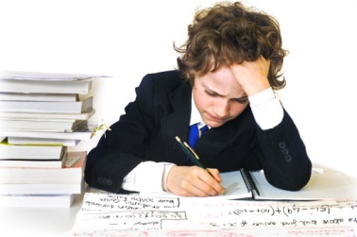
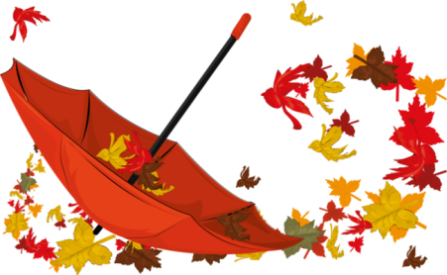
ПОРАДИ ПСИХОЛОГА
Як стати успішним у навчанні, аби потім стати успішним у житті?
Зрозумій, що навчання — це твій особистий вільний вибір і що воно потрібне не батькам, не вчителям, а саме тобі.
Пам’ятай: освіта — це не те, чого тебе вчать, а те, чого ти вчишся сам. Лише самостійне пізнання насправді цінне. Уроки, лекції, семінари та інше лише сприяють самоосвіті.
Доповнення: в освіті важливим є не лише результат, а й сам процес усвідомлення, пізнання, змін. Стара китайська мудрість проголошує: «Батько, що дав синові рибу, нагодував його один раз. Батько ж, який дав синові вудочку, забезпечив його харчуванням назавжди».
Серед своїх однокласників шукай таких друзів, котрі могли б стати твоїми партнерами в навчанні. Будеш дружити з ледарями, безвідповідальними і нецілеспрямованими людьми — станеш подібним до них.
«Не знати — не соромно, соромно — не спитати». Навчися не боятись запитувати, якщо тобі щось незрозуміло. Запитання пробуджують свідомість, загострюють думку. Краще бути в постійному пошуку, ніж погоджуватися, не розуміючи... Запитальне ставлення до життя—позитивна риса особистості.
Ніколи не кажи собі, ніби все знаєш і все вмієш. Ніколи не зупиняйся в пізнанні, навіть коли випередив багатьох і досяг великих успіхів. Чим більше вчишся, тим більше усвідомлюєш, як багато ще непізнаного.
Учись учитися. Принцип 20 на 80 стверджує: 20 % зусиль, витрачених на раціональну організацію своєї діяльності (зокрема навчальної), забезпечують 80 % успіху.
Будь гідним довіри і не працюй тільки через те, що хтось тебе контролює! Навчися сам контролювати себе. Живи ініціативно. Сам знаходь для себе справу і не чекай, доки тебе попрохають чи примусять! Навчися випереджати прохання!
Психолог ліцею Руслана Олійник

Slide 2
ПОРАДИ ПСИХОЛОГА
Мій улюблений світ –
без насильства
На жаль, на сьогоднішній день у засобах масової інформації все частіше з’являються новини про нестерпну жорстокість, носіями або жертвами якої є неповнолітні діти.
У сучасному світі поруч із добром та радістю вистачає місця для жорстокості та насильства. Насильству дорослих над дітьми, жорстокості одних дітей по відношенню до інших… Змінити наш світ і зробити його лише добрим за один день не вдасться нікому, але можна принаймні спробувати зменшити число зла.
.
Впродовж останніх років з 25 листопада до 10 грудня в усіх регіонах України проходить Міжнародна акція “16 днів проти насильства”, яка ініційована Центром Жіночого Глобального лідерства у 1991 році з метою привернення уваги громадськості до проблем насильства.
Дана акція включає в себе наступні дати:
25 листопада -Міжнародний день боротьби за ліквідацію насильства над жінками.
1 грудня – Всесвітній день боротьби із СНІДом.
2 грудня – Міжнароднийдень боротьби за скасування рабства.
3 грудня – Міжнародний день людей з обмеженими
фізичними можливостями;
5 грудня – Міжнародний день волонтера;
6 грудня –вшанування пам’яті студенток, розстріляних в Монреалі
9 грудня – Міжнародний день боротьби з корупцією;
10 грудня – Міжнародний день прав людини.
5 хвилин на роздуми
ПРИТЧА ПРО ЖОРСТОКІСТЬ
В одному з монастирів майстер навчав учня. І якось учень поставив йому запи­тання:
— Учителю, а як довідатися, наскільки я жорстокий?
— Щоразу, коли ти завдава­тимеш удару своєму ворогу, уяви себе на його місці і відчуй його біль. І якщо один раз ти не від­чуєш болю — знай, жорстокість поглинула тебе.
Будьмо толерантними
один до одного, до самих себе.
Мій улюблений світ— без насильства,
Без жорстокості, болю і зла,
Де народом заспівана пісня
Містить тільки хороші слова.
Мій улюблений світ — без насильства,
Де немає страждання й війни,
Де розквітла калина барвиста,
Й голосінь не почуєш сумних.
Мій улюблений світ — це не казка,
А реальне щасливе життя,
Бо, звільнивши наш світ від насильства,
Можна сміло іти в майбуття. (І. Супрун)
Байдужість - це найвища жорстокість. (М. Уілсон)

Slide 3
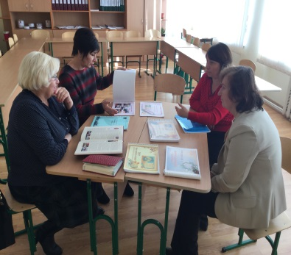
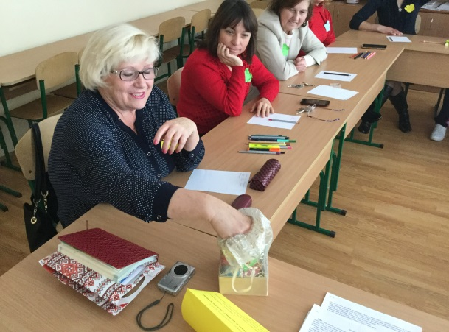
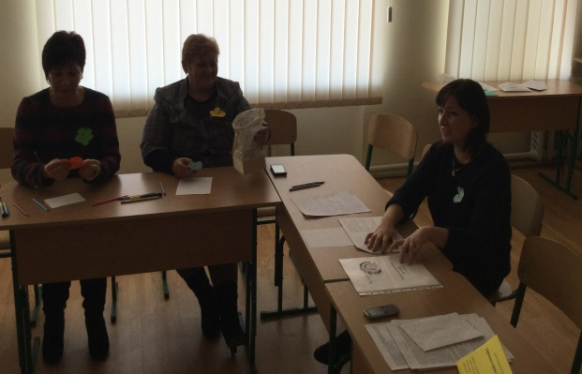
Педагоги з Луганщини –
в Бучацькому ліцеї
28 жовтня в нашому навчальному закладі в рамках проекту «Змінимо країну разом» побували педагоги з Луганської області – вчитель англійської мови Троїцької гімназії Давиденко І. П. та вчитель української мови та літератури Мусіївського НВК Медведєва С. І.
Педагоги мали змогу відвідати урок української мови в 7 класі «Заповіт Т. Шевченка - єднає всіх», урок української літератури в 10 класі за твором М. Старицького “Оборона Буші” та виховний захід, присвячений Дню писемності.
Своїми емоціями та враженнями від перебування в нашому закладі гості поділилися на тренінговому занятті «Запрошення в хороше самопочуття», який провела практичний психолог ліцею Олійник Руслана Іванівна

